Slide 1
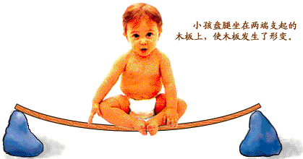
弹力

Slide 2
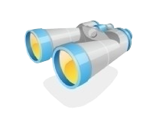

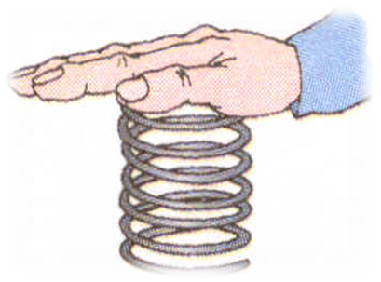
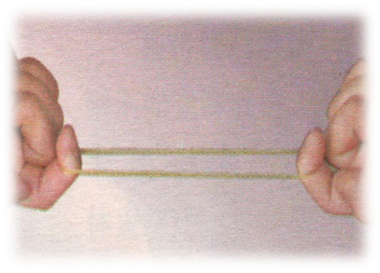


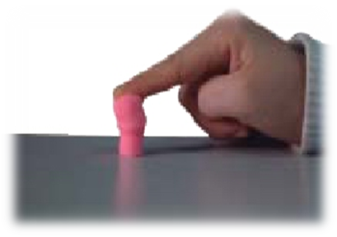
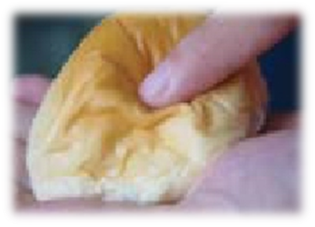


试一试，想一想
恢复到原来形状
没有恢复到原来形状
用力分别压弹簧、拉橡皮筋、挤压橡皮泥、捏面团；松手后，物体的形变有什么不同吗？

Slide 3
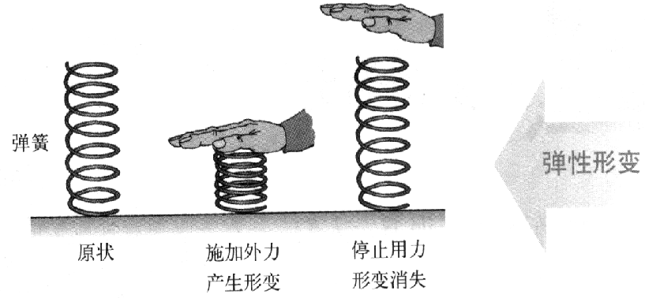
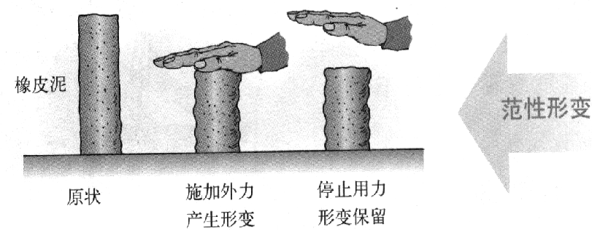
一、弹力：
1．弹性：受力时发生形变，不受力时，又恢复到原来的形状的性质。
这种形变称弹性形变
2．塑性：形变后不能恢复到原来的形状的性质。
这种形变称塑性形变

Slide 4
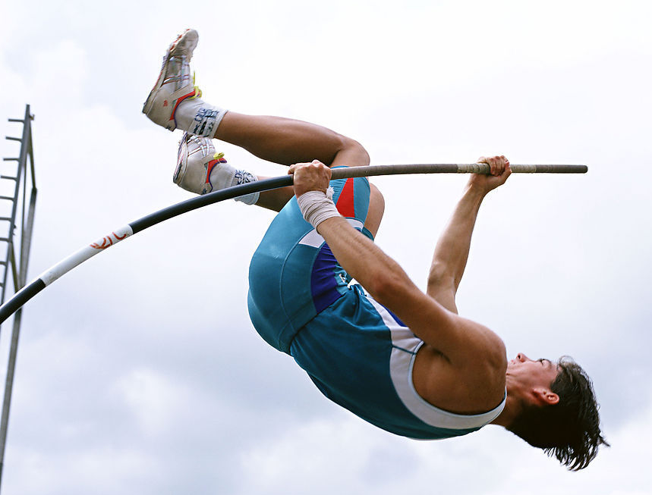
撑竿跳的竿子是用玻璃钢做的，玻璃钢有什么性质？
如果用橡皮泥做的竿子会怎么样？
回忆压弹簧、拉橡皮筋时手的感受。
3．物体由于发生弹性形变而产生的力叫做弹力。

Slide 5
思考：
（1）弹力产生的条件是什么？
（2）弹力的方向又是指向什么方向？
（3）弹力的大小由什么决定？

Slide 6

例子
书放在桌面上
书对桌面：
压力
桌面对书：
支持力
书发生形变吗？为什么？压力怎么来的？
提出问题
桌子形变了吗？为什么？支持力怎么来的？

Slide 7

分析
桌子发生了形变，要恢复原状，要向上恢复，所以向上产生弹力----支持力
书发生了形变，要恢复原状，要向下恢复，所以向下产生弹力----压力
弹力产生条件：1物体直接接触 2.发生弹性形变
所以拉力、压力、支持力等都是弹力。
弹力的方向与形变的方向相反！！

Slide 8


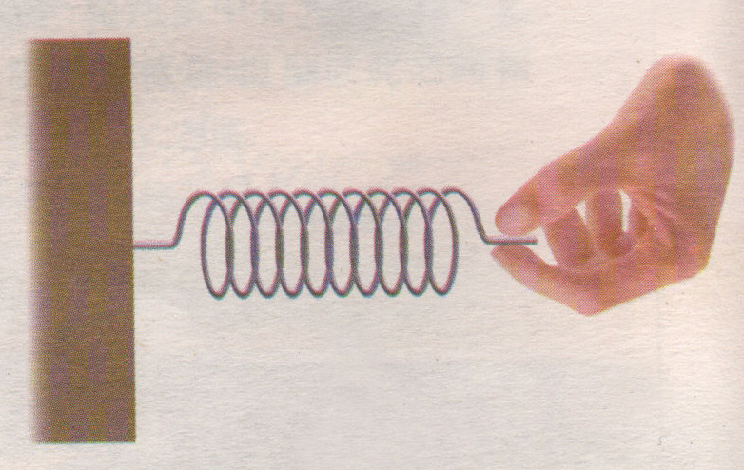
试一试
弹力的大小与形变量有关，在弹性限度内，形变量越大，弹力越大
作用在物体上的外力越大，物体的形变就越大，产生的弹力也就越大。

Slide 9
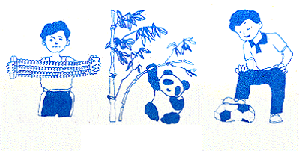
小心喽！
弹性限度
物体的弹性有一定的限度，超过了这个限度也不能完全复原。

Slide 10
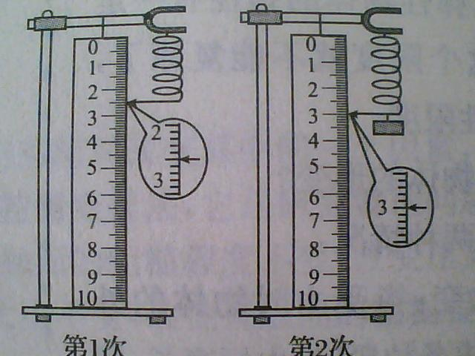
探究：弹簧伸长长度与所受拉力的 关系
探究：弹簧伸长长度和所受拉力
的关系

Slide 11
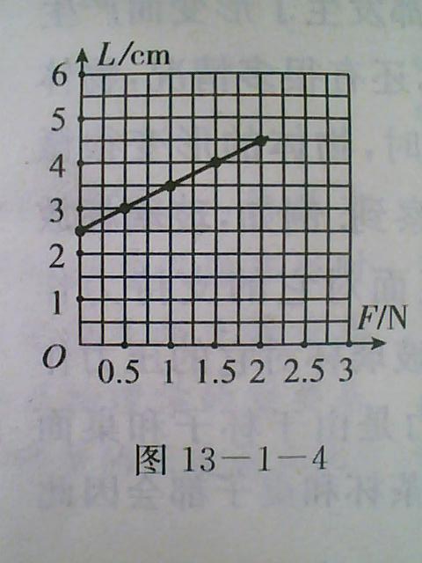

Slide 12
结论
弹簧伸长长度跟所受拉力成正比
注意
发生弹性形变的物体，当外力超过一定的限度也会发生塑性形变，即撤去外力后，不能恢复原状。

Slide 13
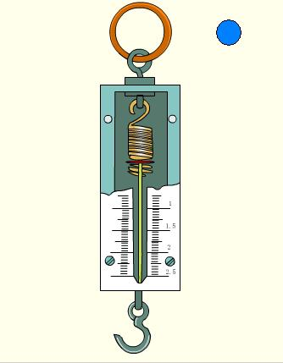
二、弹簧测力计
1．原理：在弹性限度内，弹簧受到的拉力越大，弹簧的伸长量就越长。（弹簧伸长长度跟所受拉力成正比）
弹簧
指针
刻度盘
2．构造：主要由刻度盘、弹簧、指针、挂钩等组成。
挂钩

Slide 14

3．认清弹簧测力计的量程和
分度值。
不要超过弹簧测力计的量程。
右侧弹簧测力计的
量 程： ；
分度值： ；
测量值： 。
0~5 N
0.2 N
1.4 N

Slide 15

实验
练习使用弹簧测力计
（1）观察弹簧测力计的量程，并认清它的每个小格表示多少牛。
（2）检查弹簧测力计的指针是否指在零刻度线上，如果不在，应该把指针调节到零刻度线上。
（3）用手拉弹簧测力计的挂钩，并分别使指针指到1 N、3 N、5 N的位置，感受1 N、3 N、5 N的力。

Slide 16
实验
（4）测量身边小物体对弹簧测力计的拉力。
① 把文具袋悬挂在弹簧测力计的挂钩上，
文具袋对弹簧测力计的拉力F₁= 。
② 用弹簧测力计沿水平方向拖动桌面上的
文具袋，测量文具袋对弹簧测力计的拉
力F₂= 。
（5）总结使用弹簧测力计时应注意的几点操作要求。
使用时注意：看、调、测、读四个环节。

Slide 17
注意:
1.测量前，明确量程和分度值。被测量的力不能大于测力计的量程，以免损坏测力计，最好对被测量预先估计。
2.使用前，沿弹簧的轴线方向轻轻来回拉动挂钩几次，放手后观察指针是否能回到原来指示的位置，以检查指针、弹簧和外壳之间是否有过大的摩擦；在观察弹簧测力计的指针是否指在零刻度线的位置，如果不是，则需调零。
3.测量时拉力方向应沿弹簧轴线的方向，以免挂钩杆与外壳之间产生过大的摩擦。
4.读数时，视线必须与指针对应的刻度线垂直。

Slide 18
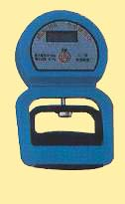
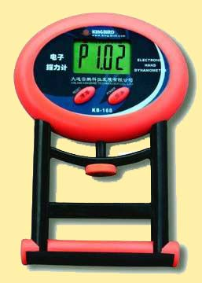
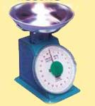
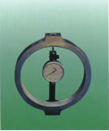
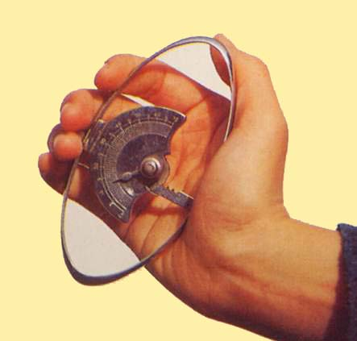
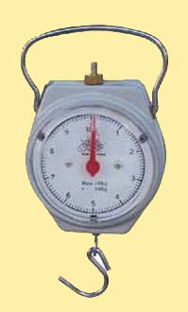
4．其他形式的测力计

Slide 19

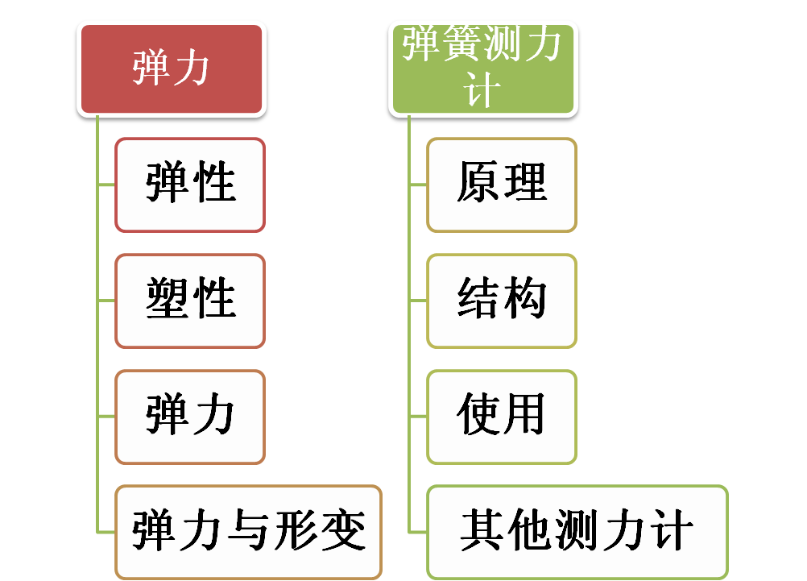
课堂小结

Slide 20
反馈练习
1.下列关于弹力产生条件的说法中，正确的是
（ ）
A、物体间不相互接触，也能产生弹力。
B、只要两物体接触就一定会产生弹力。
C、只有弹簧才能产生弹力。
D、两个物体直接接触且互相挤压发生
弹性形变时才会产生弹力。
D

Slide 21
反馈练习
2.使用弹簧测力计时，若指针在“0”刻度
的下方就开始测量，则所测得的力的大
小将比实际的力 （ ）
A、相同 B、偏小
C、偏大 D、无法确定
C

Slide 22

反馈练习
3.关于弹簧测力计的使用，下列几种说法中
错误的是（ ）
A、弹簧测力计必须竖直放置。
B、使用前必须检查指针是否
在“0”刻度处。
C、使用时弹簧、指针、挂钩
不能与外壳摩擦。
D、使用时必须注意所测的力
不能超过弹簧测力计的测量范围。
A

Slide 23
1.力
生活中用来表示力的有哪些词？
推
拉
提
抱
吸引等
作用
你能自己把自己抱起来吗？为什么？
力：物体对物体的相互作用。
施力物体
受力物体
力用符号F表示；
单位牛顿，简称牛，符号N

Slide 24
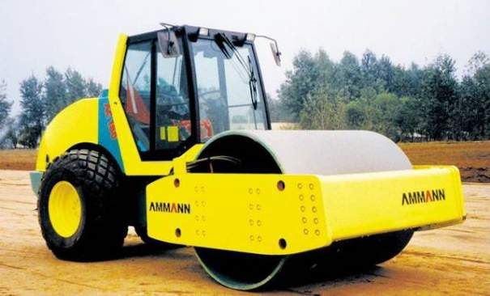

相互接触的物体会有力的作用
压路机
施力物体
接触
受力物体
不接触
不接触的物体间有力的作用吗？

Slide 25
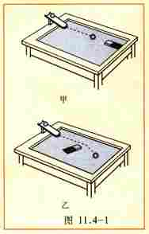
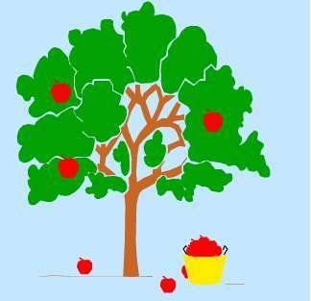



地球对苹果的吸引力
磁铁对小球的磁力
地球与月球之间有万有引力
不接触的物体间也有力的作用

Slide 26

1牛顿的力多大？
拿起两个鸡蛋所用的力，大约就是1 N。

Slide 27
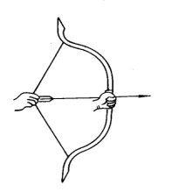
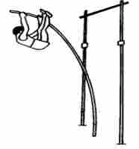
2.力的作用效果
弓的形状改变
竿子的形状改变
力能改变物体的形状，使它发生形变。

Slide 28
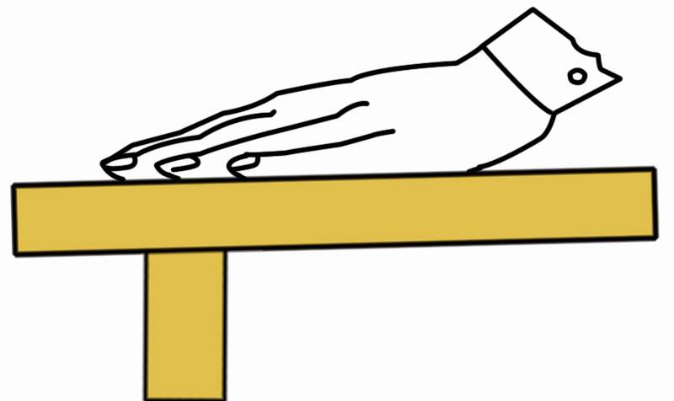
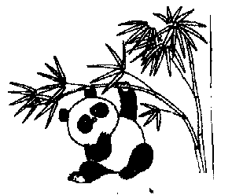
2.力的作用效果
我们用手按住桌面，桌子有没有发生形变？
形变可以是很明显的，也可以是非常微小的。

Slide 29
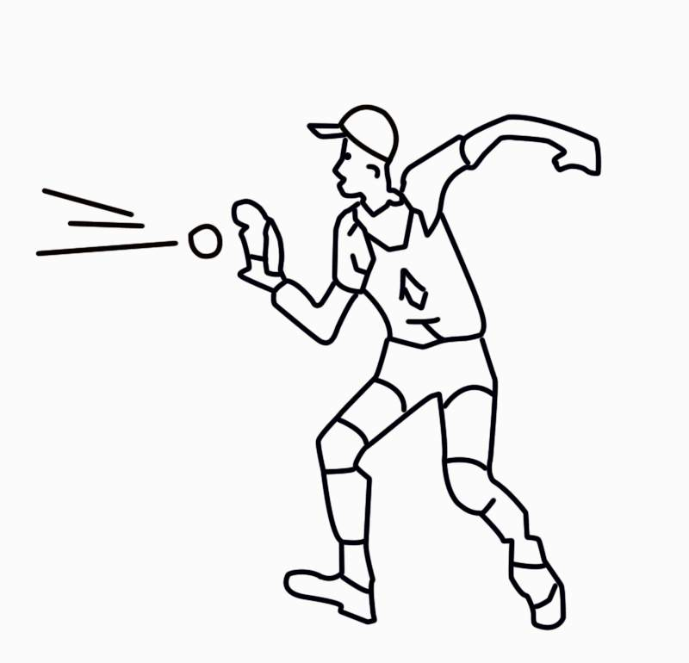
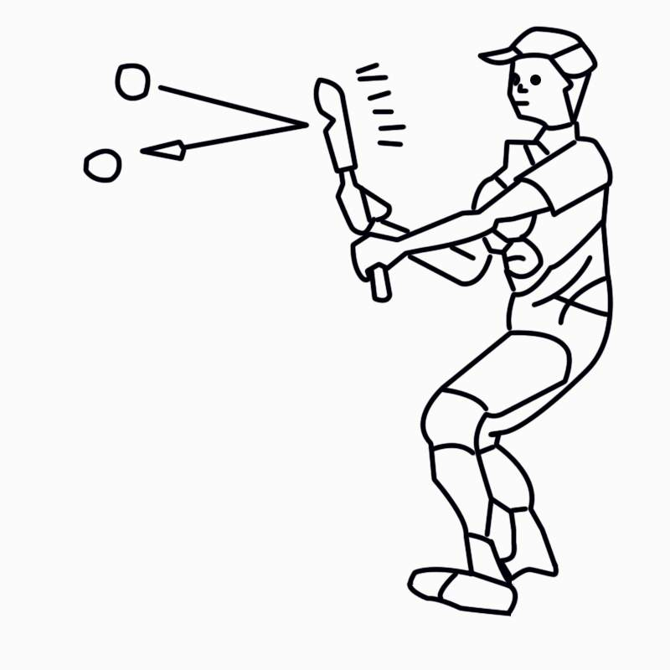
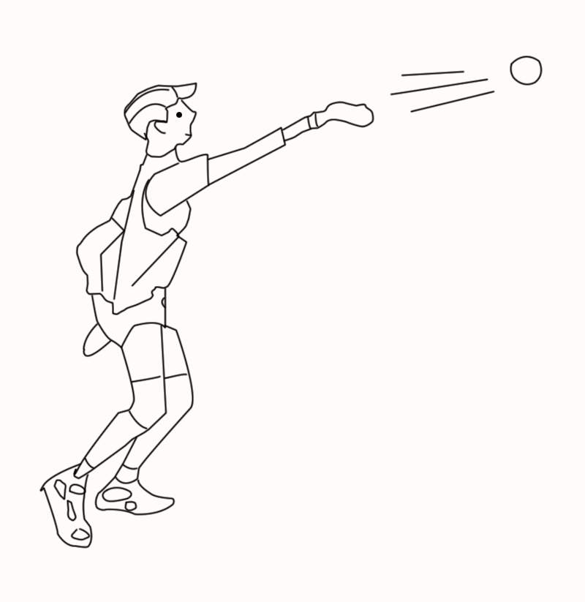
2.力的作用效果
接
击
掷
（1）投球手把静止的棒球投掷出去；
（2）棒球被接球手接住；
（3）接球手将棒球击出。
球的运动方向发生改变
球由静变动
球由动变静
力可以使物体的运动状态发生改变

Slide 30
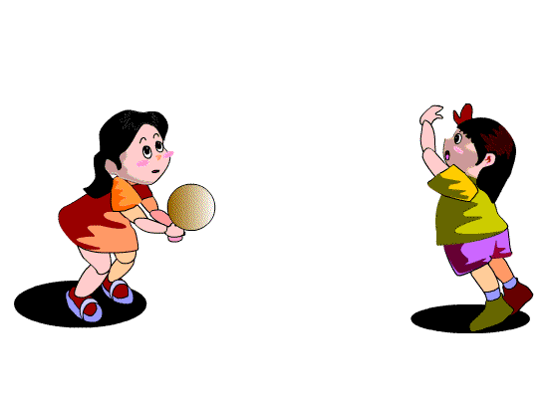
速度大小发生改变
改变运动状态
运动方向发生改变
速度大小和运动方向同时发生改变
力的作用效果
明显形变
使物体形变
微小形变

Slide 31
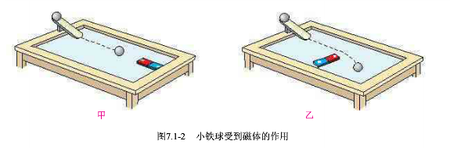
甲图说明力可以改变什么？
改变速度大小
乙图说明力可以改变什么？
改变运动方向

Slide 32
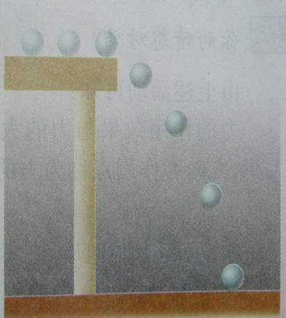
力是看不到的，我们如何判断这个物体受到力的作用呢？
从桌上滚下的小球运动方向发生了 ，因此小球受到 的作用。
改变
力
当物体发生形变或运动状态改变时，就可以判断该物体受到了力的作用。
例：一个物体做匀速直线运动时可受到力的作用吗？

Slide 33

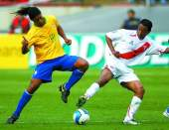
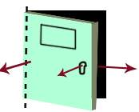
3.力的大小、方向、作用点
——力的三要素
踢足球时，用力越大，球就飞得越远。
——力的大小
踢足球时，球总是沿着所受的力的方向飞去。
——力的方向
用同样大小的力推门时，每次手的位置离门轴远近不同，力的效果也不同。
——力的作用点

Slide 34
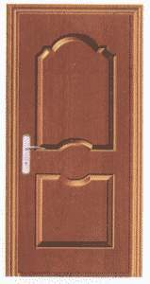

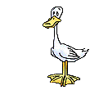
B
A
推门的时候，推力作用到离门轴较远的点A，比作用到离门轴较近的点B，易于把门推开．
A
B
用扳手拧螺母的时候,手握在把的末端B比握在把的中间A易于把螺母拧紧．
讨论一下，得出的结论是……
力的作用点能够影响它的作用效果．

Slide 35
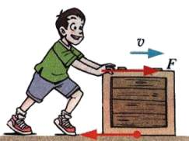
表示力的一种方法
4.力的示意图
线段的长短 表示力的大小；
箭头 表示力的方向；
线段的起点或终点 表示力的作用点。

Slide 36
4.力的示意图
例题：画出题中的力的示意图：用200N的力提起一袋粮食．
1、找出作用点（作用点都在受力物体上，画在受力点或重心上）
F=200N
2、在作用点沿力的方向画一条线段，
线段的长短表示力的大小。（若在同一图中有几个力，力越大，线段应越长。）
作用点
3、在线段的末端画个箭头表示力的方向。
4、标明力的大小．

Slide 37


4.力的示意图
例1：用50 N的推力沿水平方向向右推箱子前进。请画出力的示意图。
作用点在线段的终点
F=50N
作用点在线段的起点
F=50N
作用点常画在起点。

Slide 38

4.力的示意图
例2：一只吊灯挂在天花板，绳对灯的拉力F=4N。请在图中画出拉力的示意图。
F=4N

Slide 39
4.力的示意图
例3：请画出电灯对电线的拉力的力的示意图。
F_{拉}

Slide 40
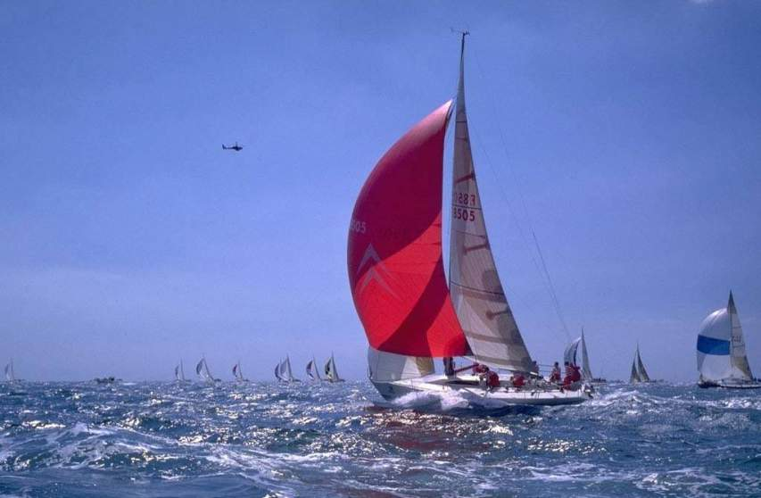
4.力的示意图
例4：请画出帆船受到风力的力的示意图。
F

Slide 41
5.力是物体间的相互作用

Slide 42
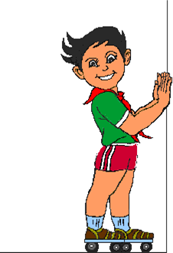
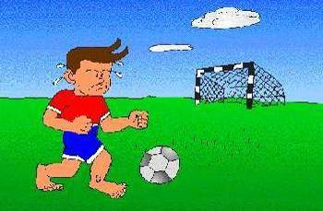


5.力是物体间的相互作用
我为什么后退？
脚好痛
这两图说明了什么？
当一个物体对另一个物体施力时，也同时受到另一个物体对它的力。

Slide 43

5.力是物体间的相互作用
左手 拍 右手
汽车 拉 拖车
起重机 吊 货物
运动员 举 杠铃
作用力
物体
作 用
物体
施力
受力
受力物体
作 用
施力物体
反作用力

Slide 44

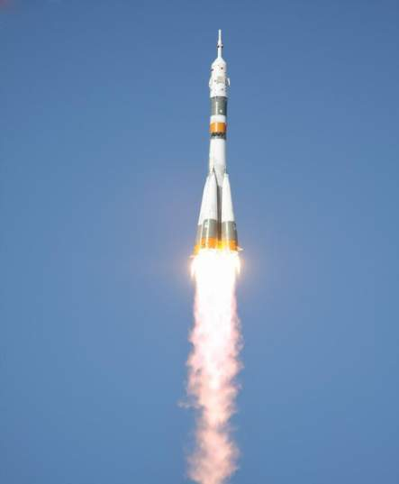
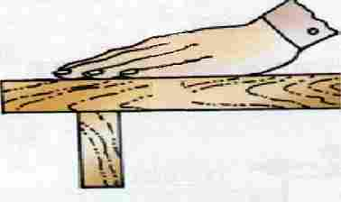
5.力是物体间的相互作用
反作用力
反作用力
作用力
作用力

Slide 45
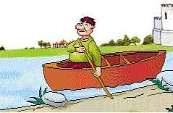
小组讨论：船是如何离开岸边的？
划船时，船到岸边，人用力推岸，对岸施加力作用的同时也受到岸施加的力的作用，船离岸而去．

Slide 46
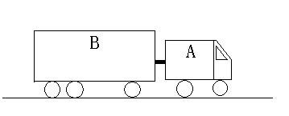
归纳：
一个物体A对另一个物体B有力的作用时，另一个物体B也对这一个物体A有力的作用，因此力的作用是相互的。把这对力称为相互作用力。
F _{B拉A}
F _{A拉B}
相互作用力的特点是：
大小相等，方向相反，作用在同一直线上，作用在两个物体上。

Slide 47
小 结
物体发生形变
1. 力的两个作用效果
物体的运动状态改变
力的三要素：
大小、方向、 作用点
单位：
牛顿，简称牛，符号为 N
2. 力
概念：
力是物体对物体的作用
物体间力的作用是相互的

Slide 48

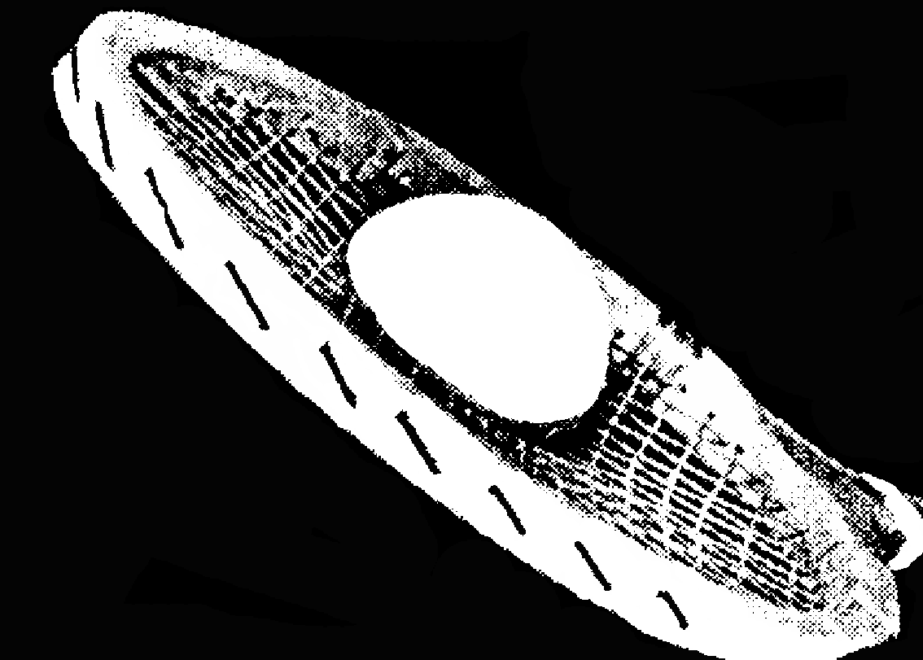
巩固练习
1. 运动员用网拍击球时，球和网拍都变了形，这表明两点：一是______________________________；二是________________________________________。此外，网拍击球过程中，球的运动方向和速度发生变化，表明力还使物体的_________________发生改变。
力可以使物体发生形变
物体间力的作用是相互的
运动状态

Slide 49

2. 如图，钢条下端固定。现分别用不同的力去推它，发生 A、B、C、D 四种形变，F₁=F₂=F₃>F₄，则
（1）能说明力的作用效果跟力的大小有关的图是____和_____。
（2）能说明力的作用效果跟力的作用点有关的图是_____和_____。
（3）能说明力的作用效果跟力的方向有关的图是____和_____。
A
D
A
C
A
B

Slide 50
物体对物体的作用
3. 力是_______________________。孤立的一个物体不会出现力的作用，且受力物体存在时，一定有___________存在。
4. 物体间力的作用是相互的。当甲、乙两个物体之间产生力时，甲对乙物体有作用力的同时，乙对甲物体也有力的作用，这一对力互称为____________________，且大小相等，方向相反，作用在同一条直线上。
施力物体
作用力和反作用力

Slide 51

5. 画出下列力的示意图。
F
手竖直向上托一本书的力的示意图。
与水平方向成 30°角斜向右拉木箱的力的示意图。
F
30⁰

Slide 52
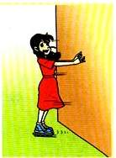
下图包含了哪两个物理原理？
1、物体间力的作用是相互的
2、力能改变物体的运动状态

Slide 53
下列各种情况中，物体运动状态没有改变的是（ ）
A、小朋友正在荡秋千
B、雨滴从空中竖直匀速下落
C、关闭发动机后，正在向前滑行的汽车
D、停靠在路旁的自行车
BD

Slide 54
练习：
⑴ 一枚铁钉受到磁铁的吸引，则铁钉
A、不吸引磁铁
B、不一定吸引磁铁，看情况而定
C、同样吸引磁铁
（原理：物体间力的作用是相互的）

Slide 55
(2) 下述说法正确的是
A、力作用在弹簧上，只会使弹簧发生形变
B、两个物体相互接触后，一定会发生形变
C、足球在草地上、越滚越慢，运动状态不断改变
（原理：力能使物体产生形变或者改变物体的运动状态）
(3) 当脚用力踢沙袋时，脚受到力的施力物体是
A、沙袋 B、脚 C、沙袋和脚

